Slide 1



Bài 39:
ÔN TẬP CÁC SỐ VÀ PHÉP TÍNH TRONG PHẠM VI 100

Slide 2
Tiết 1

Slide 3
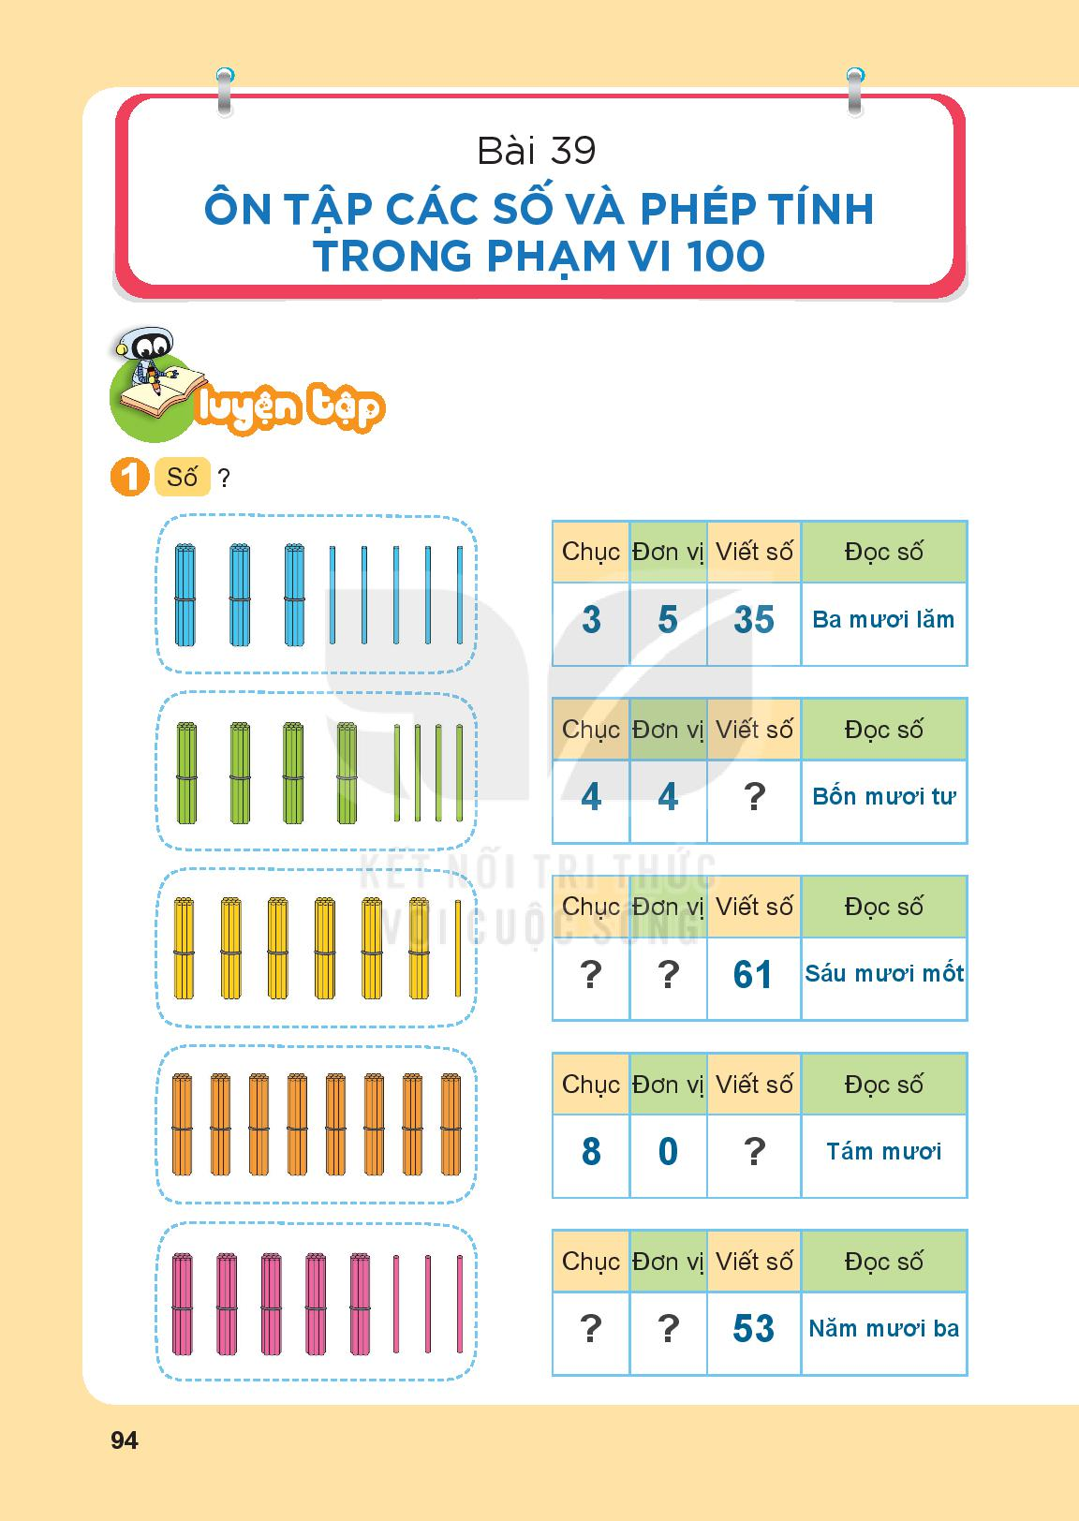
44
6
1
80
5
3

Slide 4
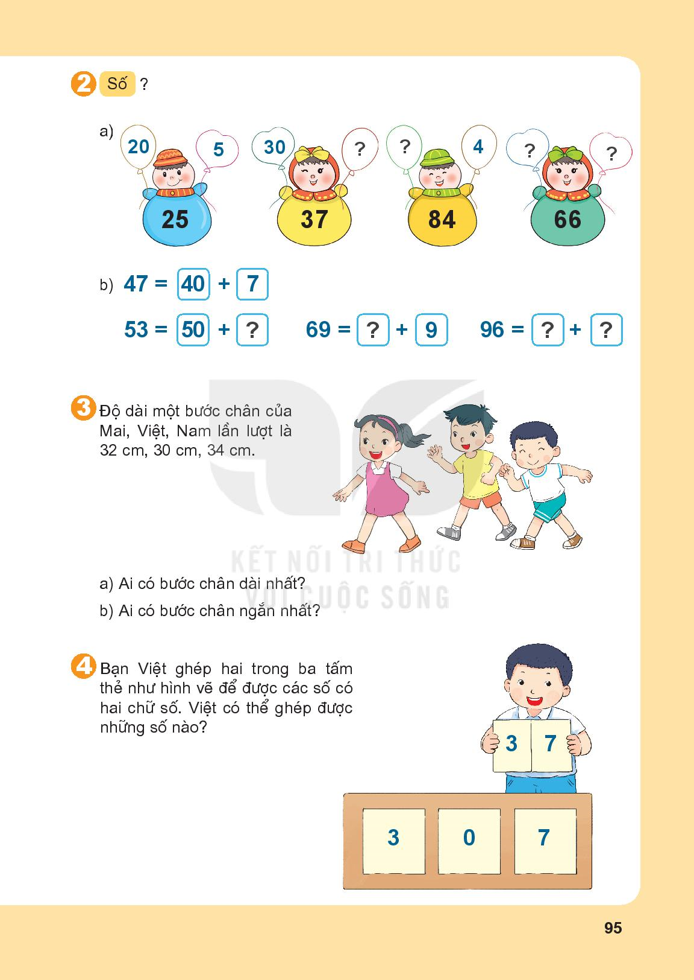
7
80
60
6

Slide 5
60
3
90
6

Slide 7
a, Nam bước chân dài nhất.
b, Việt có bước chân ngắn nhất.

Slide 9
Bạn Việt ghép hai trong ba tấm thẻ như hình vẽ để được một số có hai chữ số. Việt có thể ghép được những số:
37
30
70
73

